Slide 1


Slide 2
员工奖惩管理制度
目 的
适用范围
原 则
目录
奖 励
违纪处分
审批流程和权限
表 单
附加说明

Slide 3



为了明确奖惩依据、标准、程序,使奖惩做到公正、公开、公平
目 的

Slide 4
公平、公正、公开
有功必赏、有错必纠、赏罚分明
原 则
基于确切的事实或数据
奖励须能在公司范围内传颂
员工享有检举权和申诉权

Slide 5


奖 励
奖励对象
奖励周期
奖励
奖励级别
奖励行为

Slide 6

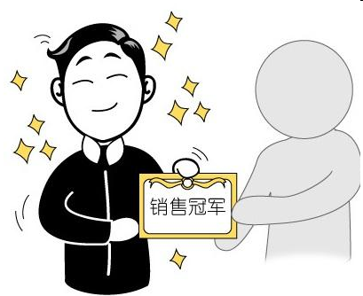
奖 励
奖励的对象
被奖励对象可以为优秀个人或
团队

Slide 7

奖 励
按奖励周期分
1.按照奖励周期分,奖励分为常规性奖励及非常规性奖励。
2.常规性奖励每年年终进行一次,以年度优秀员工和年度优秀团队评选的形式进行。
3.非常规性奖励将依据被奖励事实,本着“及时奖励”的原则,随时展开。

Slide 8
奖 励
按奖励级别分
依据员工优秀事迹的程度,奖励的级别由低到高依
次为：通报表扬和记功2个级别,2个级别
都可以附加一定程度的物质奖励。

Slide 9
奖 励
奖励包括但不仅限于下述行为
1.业绩表现突出,得到客户或消费者特别表扬；
2. 工作作态度特别良好,执行力高,并能影响周围员工, 为共他员工树立良好榜样者；
3.乐于传帮带,帮助其他团队成员进步；
4.对可能发生的意外事故防患于未然,确保公司人员及财务安全者；
5.勇于创新，积极向公司提出合理化建议”得到采纳实施,并取得重大成；
6.超额完成业绩指标,并能保证工作质量者；
7.维护公司的规章制度,对各种违纪行为敢于制止、批评、揭发者；
8.积极参与社会公益活动等行为。

Slide 10
违纪处分
违纪行为级别
一般违纪行为
违纪处分
严重违纪行为
累计过失表

Slide 11
违纪处分
违纪行为级别
公司根据员工违纪情节轻重,将员工的
违纪行为分为一般违纪和严重
违纪

Slide 12
违纪处分
1.一般违纪行为可视情节轻重给予警告、记过或记大过处分；
2.严重违纪行为一经发生立即辞退,并解除劳动关系；
3.凡受到任何形式处分者,当年不可享受晋升或调薪；
4.员工因违纪接受调查期间，公司有权对员工进行停职处理。停职间，
公司暂时冻结员工薪资。待调查结束后,如确认违纪行为属实，需解除劳
动关系处理时，解除劳动关系决定白停职起始日生效。反之，停职期间
薪资,将在返岗后予以补发。

Slide 13
违纪处分
一般违纪包括但不仅限于以下行为
1.工作时间内处理私事，浏览与工作无关的网站,或擅白离开工作岗位，经提醒扣不改善者；
2.不服从上级的正常工作安排,无正当理由顶撞上级；
3.对上级工作安排未申报正当理由而未如期完成或处理不力者；
4.仪容不整，工作时间不按要求着装或着妆，经三次提醒拒不改善者；
5.非工作事由，擅自带非公司员工进入办公工区 域；
6.屡次违反工作流程，从而影响工作效率或质量；
7.自然年度内，累计旷工两天（含）以内；

Slide 14
违纪处分
一般违纪包括但不仅限于以下行为
8.搬弄是非，诽谤他人，影响团队和谐，造成恶劣影响；
9.发表或传播有损公司或品牌形象的言论；
10.隐瞒工作失误或意外损坏公物不汇报，或在事故报告中伪造证据，推卸责任；
11.行为粗暴卑劣，侮辱其它员工；
12.因个人原因阻碍、拖延工作进度，且造成严重后果者；
13.利用职权或工作的便利，谋取个人私利；
14.在公司组织的各类培训和企业文化活动中，无故缺席，自然年度中累计达到2次（含）以上者；
15.其他类似上述违纪应给予警告或记过行为者。

Slide 15
违纪处分
严重违纪包括但不仅限于以下行为
1.利用职务之便所贿、受贿、挪用公款；
2.入职申报资料造假；
3.因个人原因遗失“公司”重要物件，如钥匙、各类印章、单据和支票,造成严重后果；
4.损毁、涂改公司重要文件者,或在金融票据、财务票据或内部信息数据、账簿上弄虚作假者；
5.未经公司授权或超越授权范围,私自对外签订合同、对公商务协议者；
6.未经公司同意擅自利用公司名义进行个人商务活动；
7.泄露公司商业信息,违反公司保密制度；
8.未经公司许可,在其他企业或单位兼职者；
9.伪造或盗用公司印章或领导签字,违反规定擅自签字盖章；
10.偷窃行为；
11.在自然年度,连续旷工3天(含)以上,或累计旷工 5日(含)以上；

Slide 16
违纪处分
严重违纪包括但不仅限于以下行为
12.在公司组织的各类培训和企业义化活动中，无故缺席，在自然度内累计达到3次(含 )以上者；
13.以各种方式拒不服从公司正常或正当工作安排及岗位调整；
14.打探他人薪资或透露本人薪资，违反公司薪酬保密原则；
15.组织、煽动、参与员工怠工、罢工行为；
16.对公司员工或客户进行诬告、诽谤、侮辱、暴力威肋，影响公司正常经营秩序；
17.代人打卡或授意他人打卡，自然年度内累计发现2次者；
18.性骚扰行为；
19.严重违反工作流程给公司造成经济损失达2000元以上者；
20.犯有其他严重错误并对公司造成损害、损失或被依法追究刑事责任者；
21.在自然年度内有累计2次记过处；
22.其他类似上述违纪应给予辞退的行为；

Slide 17

违纪处分
过失累计表
处罚频次 | 处罚等级
第一次书面警告； | 书面警告
第一次记过； 第一次书面警告的十二个月内再次被书面警告； | 记过
第一次记大过； 第一次记过的十二个月内再次被书面警告或记过； | 记大过
辞退； 第一次记大过的十二个月内再次被书面警告或记过或记大过 | 辞退

Slide 18
奖励申报程序和审批权限
奖惩审批流程和权限
纪律处分程序和权限
违纪处分申诉流程及时效

Slide 19
奖惩审批流程和限
奖励申报程序和审批权限
1.表扬
A.不涉及物质的表扬
B.涉及物质奖励的表扬
2.记功

Slide 20
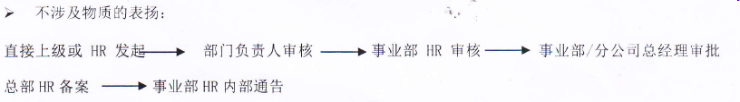
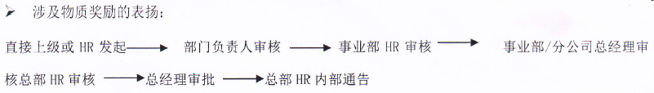
奖励申报程序和审批权限
表 扬

Slide 21
奖励申报程序和审批权限
记 功

Slide 22
纪律处分程序和权限
纪律处分程序和权限
1.纪律处分员工，必须违纪事实清楚，由违纪员工所在部门主导完成纪律处分审批流程；上级经理填写《惩处记录表》，写明事由，由本人签字确认或在本人拒绝签字时由在场两名员工签字，根据处分级别，提交逐级审核；
2.如若同一违纪时间中涉及几个部门人员，由行政人资部协调，汇总跨部门负责人意见后，作出最终处理；
3.所有违纪时间的处理文件，均由行政人资部汇总，存入员工档案。

Slide 23
纪律处分程序和权限
纪律处分程序和权限
惩处类型 | 被处分员工级别 | 直接上级/HR | 部门负责人 | 事业部HR | 事业部/分公司总经理 | 总部HR | 总经理
书面警告&记过 | 经理（含）以上级别 | 发起 | 审核 | 审核 | ※审批 | 备案
 | 主管（含）以下级别 | 发起 | 审核 | 审核 | ※审批
记大过&辞退 | 经理（含）以上级别 | 发起 | 审核 | 审核 | 审核 | 审核 | ※审批
 | 主管（含）以下级别 | 发起 | 审核 | 审核 | ※审批 | 备案

Slide 24
违纪处分申诉流程及时效
违纪处分申诉流程及时效
1.若当事人对纪律处分结果不服，可在被告知纪律处分结果的一
周内提出申诉，超过申诉时效的申诉不予受理，视为接受和认可；
2.若员工的纪律处分申请是由本部门提出的，其一次申诉机构为部门负贵入及品牌负责人，二次申诉机构为行政人资中心，三次申诉为总经办，三次申诉做出的裁决为最终裁决；
3. 若员工的纪律处分申请是由跨部门提出的，其一次申诉机构为行政人资中心，二次申诉机构为总经办，二次申诉做出的裁决为最终裁决。

Slide 25

表 单
表 单
1.《奖励申请表》
2 .《纪律处分审批表》
3 .《解除劳动关系通知书》

Slide 26
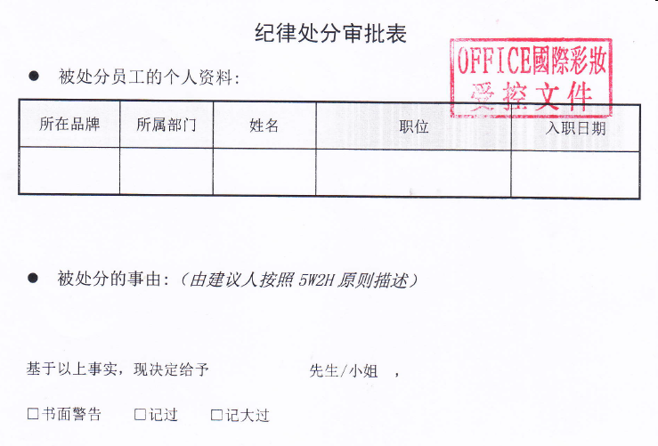
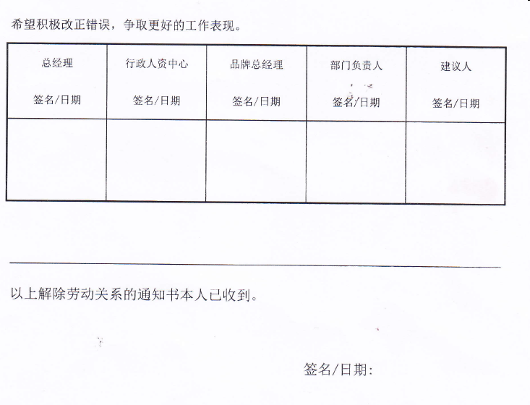
表 单

Slide 27
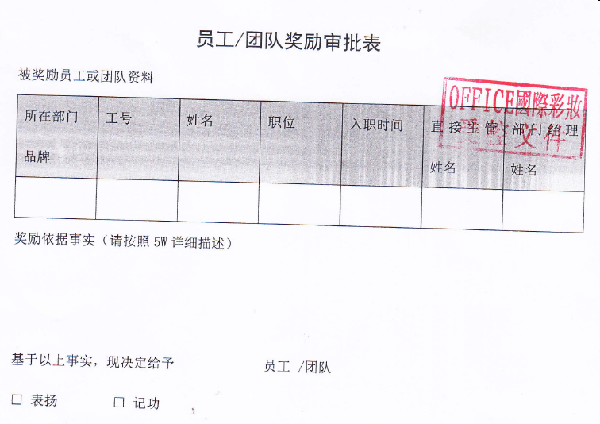
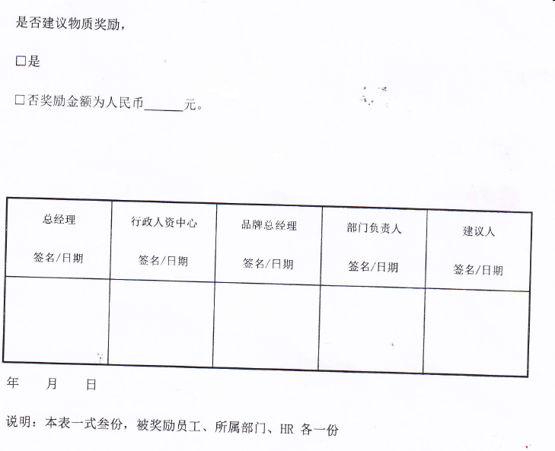
表 单

Slide 28
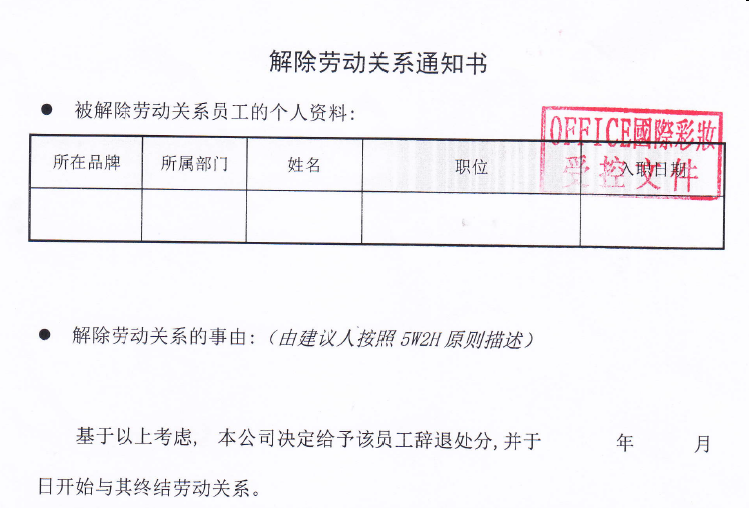
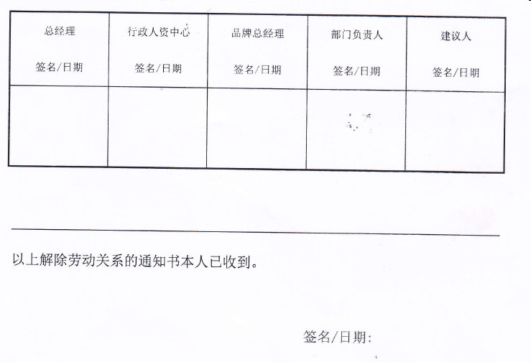
表 单

Slide 29



附加说明
本制度已由公司和工会平等协商通过，且在公司公共信息平台广泛征询员工意见，解释和修改权在行政人资中心。

